Slide 1

ALIBABA SECURITY
PRESENTATION
入职后工作总结-坤极

Slide 2

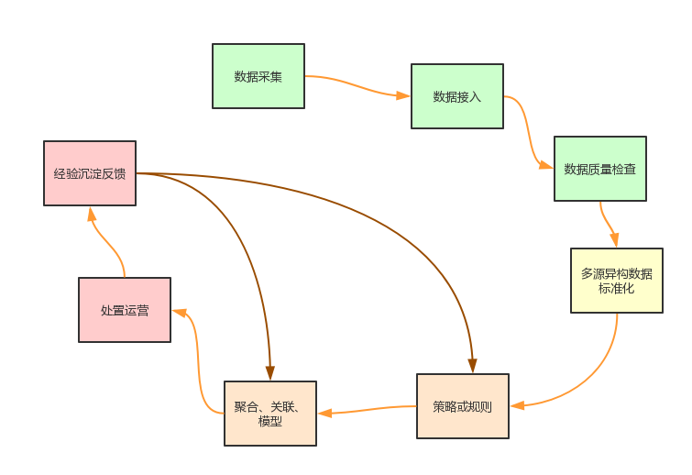
前言
异常检测一般过程及重点
入侵检测-反入侵
用户异常金融交易行为检测-反洗钱
两部分重点，一是数据接入相关确保数据有效和格式，而是规则模型等分析处理打分

Slide 3
内容列表
工作内容
工作外延
百阿
总结
迭代工作内容-告警归并
迭代工作内容-策略生成
迭代工作内容-处置中心
智子运营平台库迁移及数据整合

Slide 4
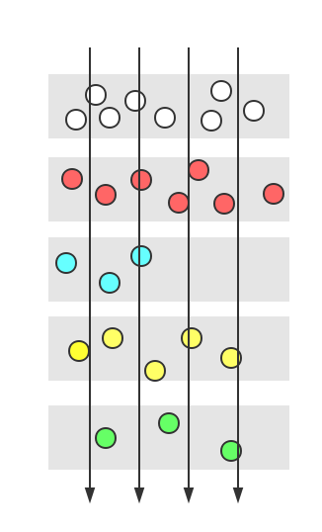
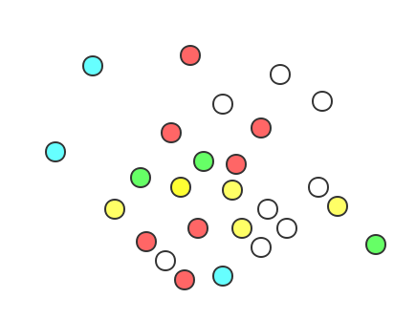
迭代工作内容-告警归并
需求：归并按照产品线、VIP、主机、源资产、目的资产、资产。
归并目的：提高告警视图抽象层次，机器程序更好辅助人运维。
：分组、聚合特质

Slide 5
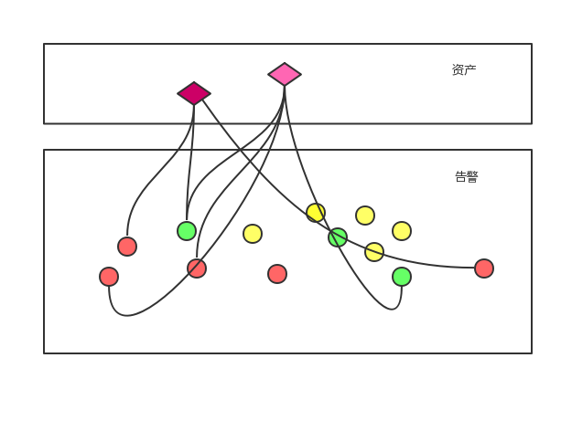
迭代工作内容-告警归并
说明：每一条原始告警都有涉及若干资产，按资产值归并的前提是规范资产类型完成资产提取，进而建立资产-告警关联图谱
一条原始告警关联多个资产，同一个资产值可能来自不同原始告警
归并逻辑是，针对同一资产，关联分析有效事件范围内的告警，计算风险值、风险等级、处理进度、算法可信度等；

Slide 6
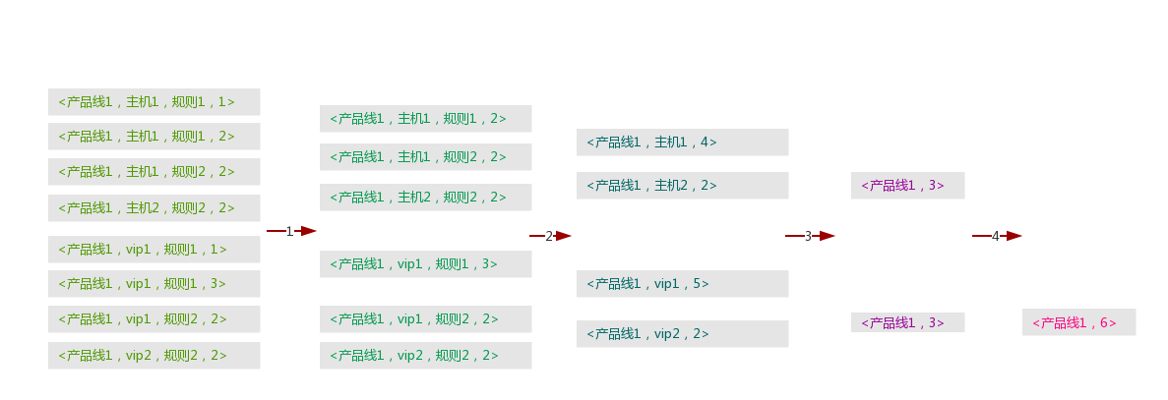
迭代工作内容-告警归并
归并算法
二元组 [[归并维度],[风险值,处理进度,算法可信度等聚合值]]
例-按照产品线归并

Slide 7
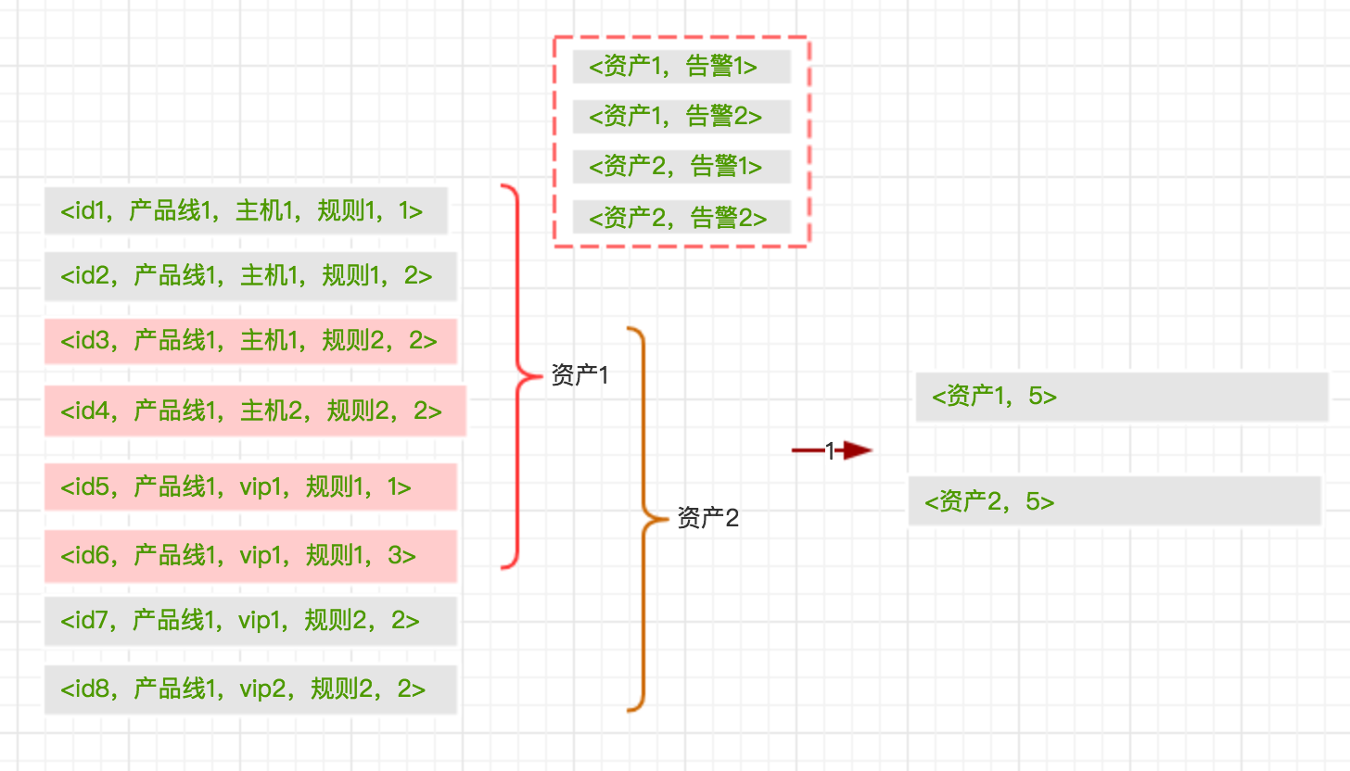
迭代工作内容-告警归并
归并算法
<[归并维度],风险值,…>
例-资产值归并

Slide 8
迭代工作内容-告警归并
实现技术
1、分库分表，使用中间件TDDL
2、单库mysql处理计算，110W条数据归并异常返回
3、单库mysql部分计算迁移到客户端全量计算，110W条记录归并成1.7W条，超过5分钟计算事件
4、单库mysql部分计算迁移到客户端缓存计算，75W条记录归并1.3W条，36s

Slide 9
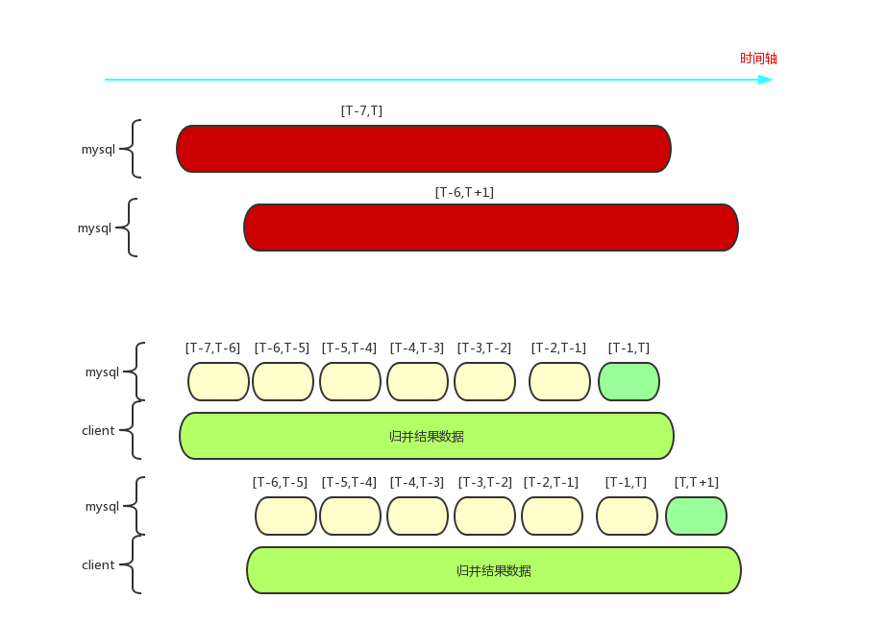
迭代工作内容-告警归并
告警归并缓存说明

Slide 10
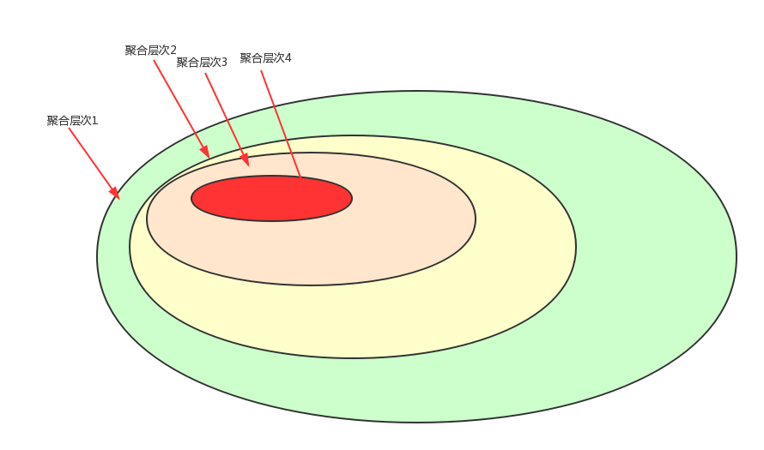
迭代工作内容-告警归并
关于告警归并与关联分析探讨
告警归并是告警关联的一种，关联的key是告警的归属，譬如一个主机的所有告警分不同进程，进程细分会话，会话又分不同规则。可以建立一个通用的多层次实体聚合框架来辅助，而关键在于分值等聚合值计算算法的有效性。
告警的关联还有其他形式，如检测multi-step attack

Slide 11
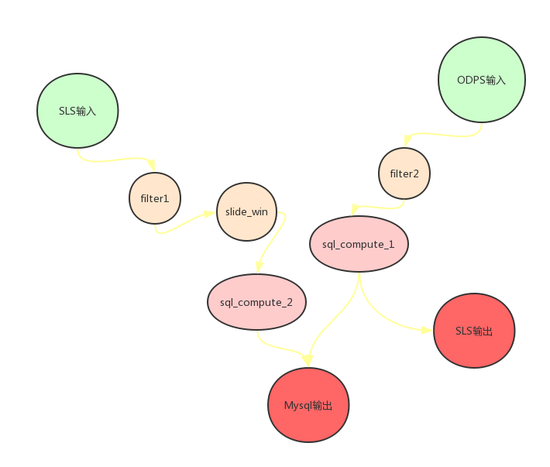
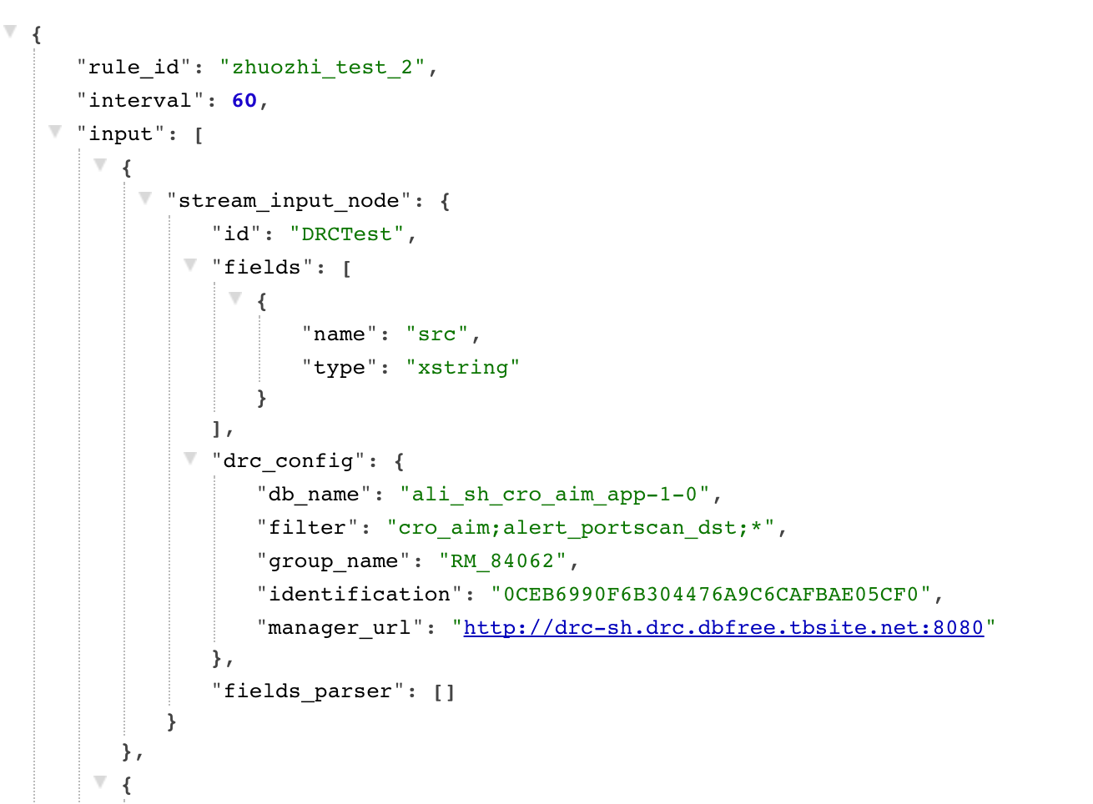
迭代工作内容-策略生成
策略中心配置UI——DAG解析框架——Protocol buffer模板——翻译成spark程序
涉及策略、Meta管理、数据源、标准化属性列表
图依赖关系解析，节点内容解析，易扩展的DAG解析框架
DAG
JSON

Slide 12
迭代工作内容-处置中心
事件处理——止血——使用工具——工具下发——处理结果
完善处置中心中工具下发，增加用户上传、更新工具后，工具上传OSS同时自动同步到Hermes Agent，原有过程是每次都在用户更新工具后开发人员手动同步到Hermes Agent
遇到问题较多是与Hermes联调，Hermes 使用Rest API

Slide 13
内容列表
工作内容
工作外延
百阿
总结
智子运营平台库迁移及数据整合
银行风控实例分享
PAI平台学习及前端分离改造进展

Slide 14
智子运营平台库迁移及数据整合
背景：来自各个sensor的告警数据表示格式略有差异，所有不同来源的告警一般因为格式差异而被划分都不同数据集模式存储
需要设计一个标准化格式满足所有的来源告警
统一的标准化格式，降低复杂度和维护成本，统一告警数据视图
将原来多个来源对应的13张表告警数据映射导一张标准表
当前数据和历史数据划分

Slide 15
智子运营平台库迁移及数据整合
通过中间件TDDL建立逻辑库，逻辑表和物理库、物理表之间的路由映射关系，提高数据库的数据处理上限
路由 sharding field
Sequence 唯一键 全局唯一与局部唯一
数据划分
排序分页
Sql语法支持不足
ORM Text类型支持不足
需要对原有代码进行重构满足TDDL 语法
比单库需要更多的连接数

Slide 16
智子运营平台库迁移及数据整合
Json应用广泛，数据库中用varchar存储json，在客户端程序中完成解析
Mysql5.7 开始支持json特性，提供json api
告警导入验证

Slide 17
银行风控实例分享
风控与安全
反洗钱及运营风控平台 处理环节

Slide 18
内容列表
工作内容
工作延伸
百阿
总结

Slide 19
百年阿里
百年阿里：文化洗礼

Slide 20
内容列表
工作内容
工作延伸
百阿
总结

Slide 21
思考
终极目标是产品，产品化要做好组件化和平台化，以提供服务的态度做业务；
通过归并聚合提高数据抽象展示层次，只给运营人员看需要看的，降低运营代价，机器更加有效辅助人的分析；
衡量指标， 漏报比率，误报比率，增强调优模型和优化算法；
降低过滤强度，提高关联分析和规则处理的数据容量，需要改进系统技术架构提升处理能力和速度；
告警归并计算负载迁移，从mysql 和tomcat容器中的客户端线程迁移到能够处理更大数据量的集群，例如spark，目前测试资产值告警归并数据超过50W服务端会超时报错；
告警归并计算粒度和层次的细化，模型化；
开发人员对开发技术、业务和算法的理解和融合，开发人员多对业务理解不充分；
引入图算法进行分析和挖掘，如标签传播算法，探测如multi-step attach 多步攻击或在图上做关联分析，建立基于入侵检测的特异化分析挖掘平台；

Slide 22
总结
开发流程环节，阿里技术生态和产品生态；
了解IDS入侵检测业务概况流程及AIM和SOPHON-GEN的技术实现；
完成以资产值归并、策略、处置、标准化数据库迁移为主体的迭代工作内容；
完成个人的分享与学习
学习阿里文化并以价值观约束和要求自己

